Slide 1



Ing. Róbert Chovanculiak, Ph.D.
INESS

Slide 2

Doba sa mení rýchlo

Slide 3
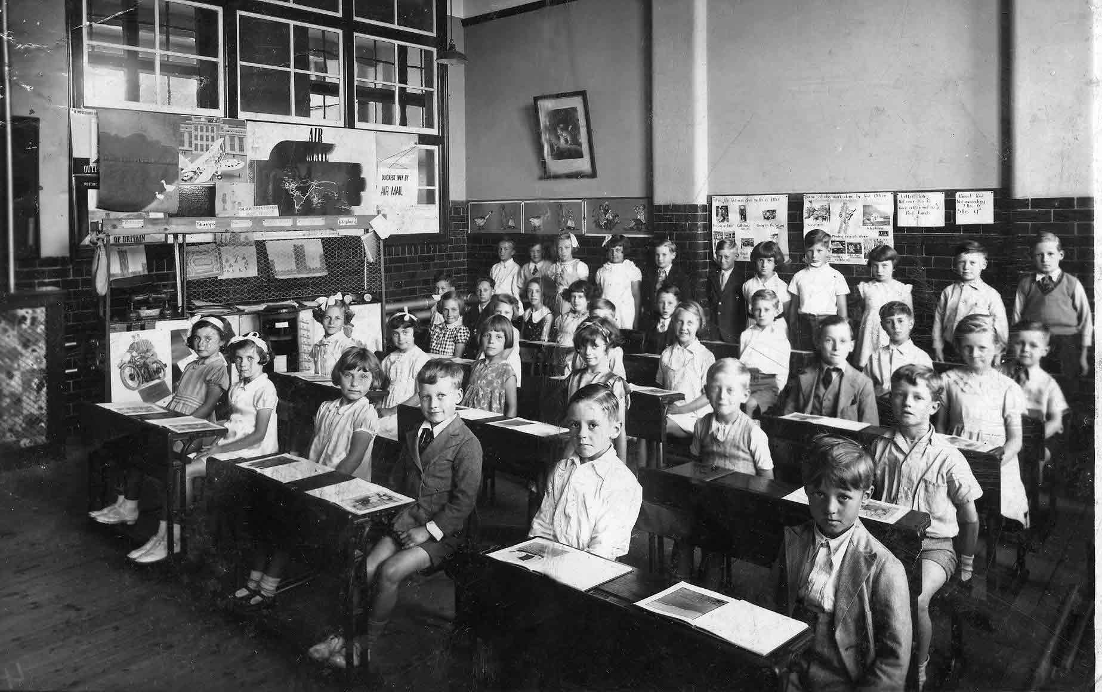
Školstvo sa príliš rýchlo nemení

Slide 4
50 rokov reforiem školstva v SR
Ďalší rozvoj československej výchovno-vzdelávacej sústavy (1976)
Zákon o sústave základných a stredných škôl (1984)
Duch školy (1990)
Projekt Konštantín (1994)
Milénium (2000)
Zákon o výchove a vzdelávaní (2008)
Učiace sa Slovensko (2017)

Slide 5
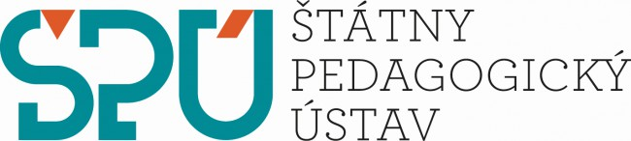

Takto dnes generujeme obsah vzdelávania:

Slide 6
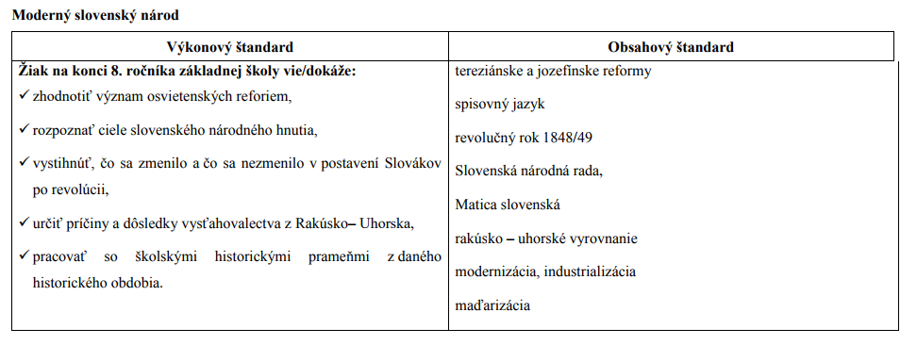
Inovovaný štátny vzdelávací program

Slide 7
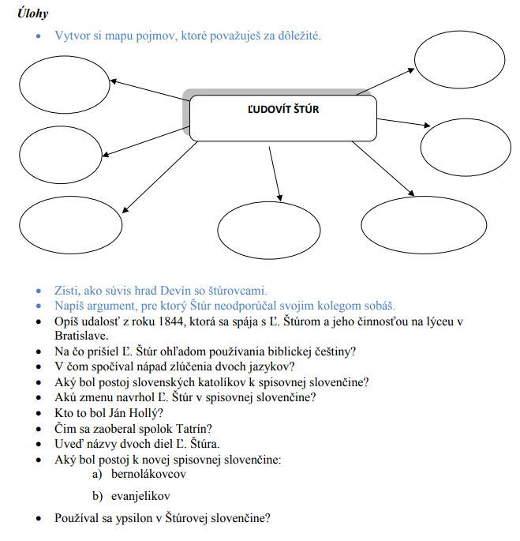

Slide 8
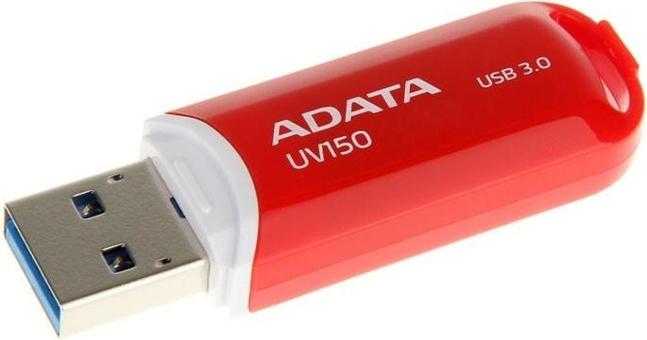
Prečo robíme z detí 64 mb USB klúče?

Slide 9
Centrum pedagogického výskumu, Univerzita Komenského
„Skutočnú vnútornú motiváciu sme zistili len u 6,8 % detí.“ Martin Kuruc

Slide 10
To nie je bug ale feature centralizovaného školstva

Slide 11
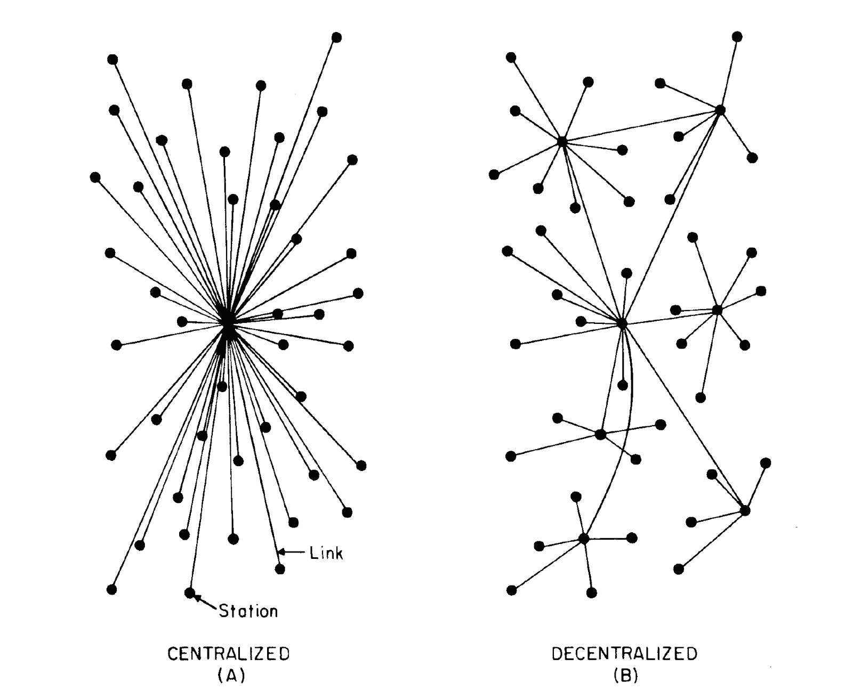
Existuje aj alternatíva

Slide 12
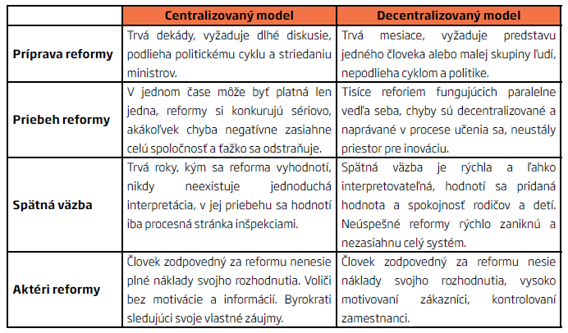

Slide 13
Príprava reformy
Centralizovaný prístup Decentralizovaný prístup
Trvá dekády
Celospoločenská diskusia
Politický cyklus
Trvá mesiace, roky
Malá skupina ľudí
Žiadny politický cyklus

Slide 14
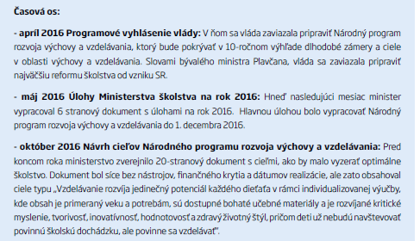
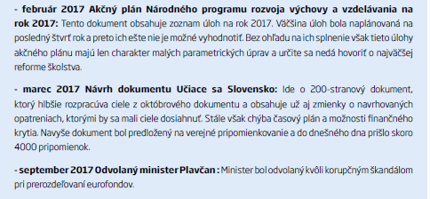
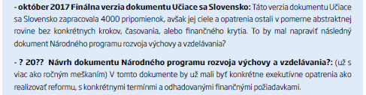
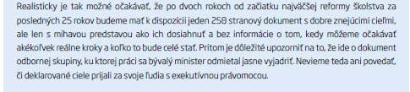

Slide 15
Priebeh reformy
Centralizovaný prístup Decentralizovaný prístup
Jedná reforma v jednom čase
Sériová konkurencia
Chyba zasiahne celú spoločnosť
Stovky reforiem
Paralelná konkurencia
Chyby sú decentralizované a naprávané

Slide 16
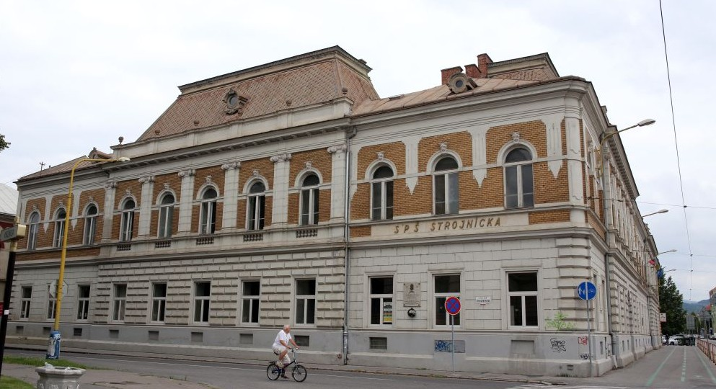

Slide 17
Spätná väzba
Centralizovaný prístup Decentralizovaný prístup
Trvá roky, kým sa vyhodnotí
Neexistuje jednoduchá interpretácia
Kontroly inšpektorov
Rýchla a ľahko interpretovateľná
(Ne)spokojnosť rodičov a detí
Rýchla imitácia správnych riešení

Slide 18
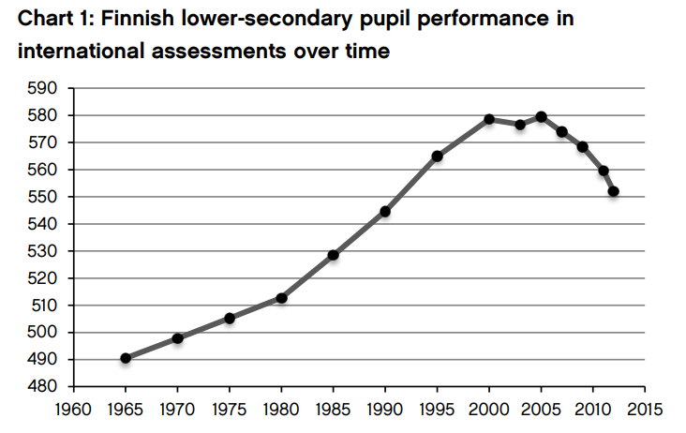
Fínska lekcia

Slide 19
Aktéri reformy
Centralizovaný prístup Decentralizovaný prístup
Nikto nie je zodpovedný
Nikto nenesie náklady a výnosy
Voliči sú bez motivácie
Existuje „vlastník“
Náklady a výnosy dopadajú na konkrétnych ľudí
Zákazníci majú motiváciu

Slide 20
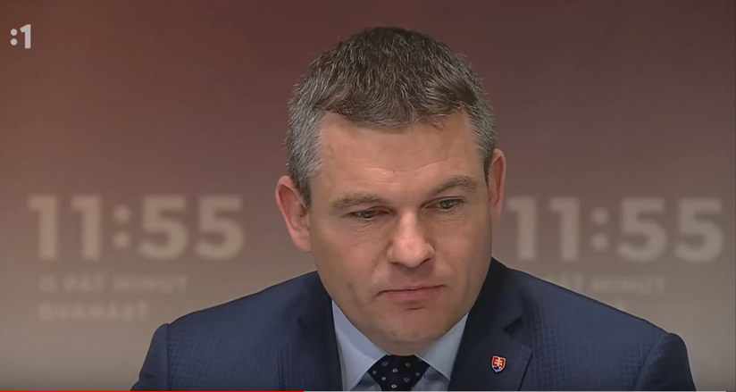
„Ja sa pýtam, čo má chudák minister [školstva, Plavčan, pozn. ed.] s tým, že naše deti v PISA testoch vykazujú, že nevedia pochopiť čítaný text? Čo s tým má minister?“ Peter Pellegrini (Smer-SD),

Slide 21
Čo je potrebné zmeniť u nás?
Zdobrovoľniť vzdelávacie programy a rámce vzdelávania
Ak kontrolovať, tak ex post minimálny štandard
Zavedenie vzdelávacích poukážok
Prehodnotiť vzťah zriaďovateľ – riaditeľ

Slide 22
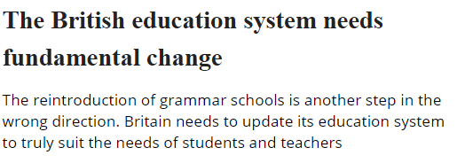
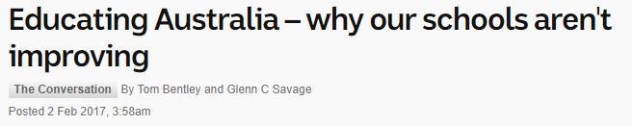
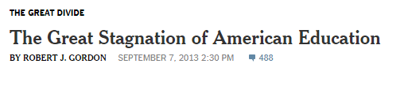
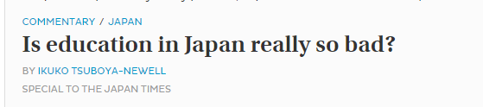
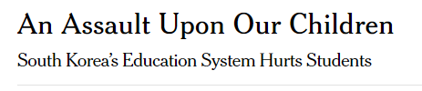
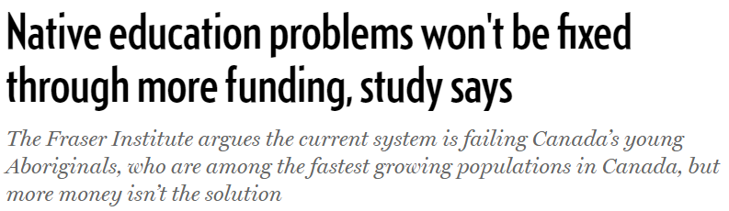

Slide 23
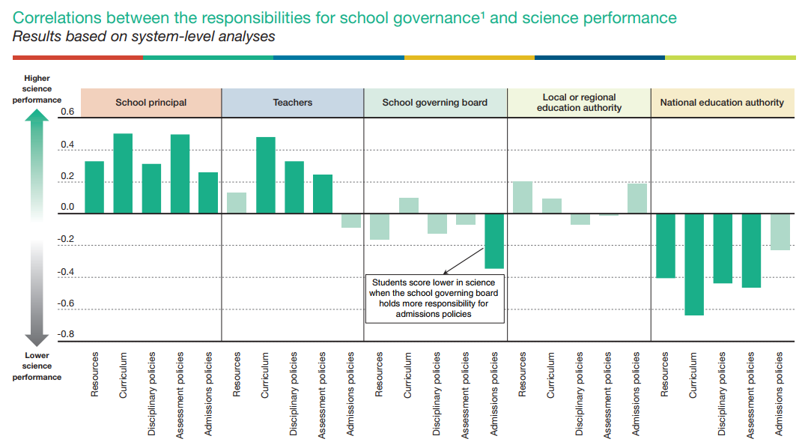
Pisa testovanie 2015: prírodné vedy

Slide 24
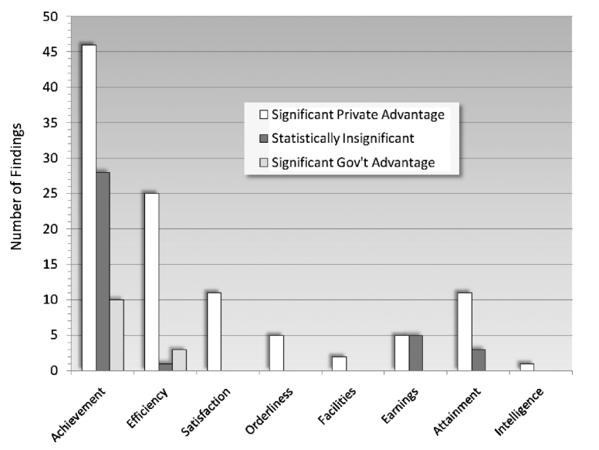
Coulson, A.J. 2009 “Comparing Public, Private, and Market Schools: The International Evidence”, [in:] Journal of School Choice, 3, pp. 31–54.

Slide 25


Slide 26
Zhrnutie
Riešením nie je prísť s reformou, ktorá lepšie nadefinuje obsah a formu vzdelávania
Riešenie je prísť s reformou, ktorá umožní neustálu adaptáciu vzdelávania na meniace sa prostredie

